Slide 1
Linq запросы
otus.ru

Slide 2



Проверить, идет ли запись
Напишите «+» в чат, если меня слышно и видно

Slide 3


Делегаты и их применение в .NET
Тема открытого урока
Нилов Павел
Fullstack разработчик компании Волховец
Более 10 лет в разработке ПО. Закончил СПбГУАП по специальности “ПОВТ и АС” в 2015 г., выпускник курса Asp.Net. На текущий момент Fullstack-разработчик в ПК “Волховец” на стеке C#(.NET) и Javascript (React).
Преподаватель курса C# Professional
Контакты:t.me/@NilovPavel

Slide 4
Linq-запросы
Тема открытого урока
Нилов Павел
Fullstack разработчик компании Волховец
Более 10 лет в разработке ПО. Закончил СПбГУАП по специальности “ПОВТ и АС” в 2015 г., выпускник курса Asp.Net. На текущий момент Fullstack-разработчик в ПК “Волховец” на стеке C#(.NET) и Javascript (React).
Преподаватель курса C# Professional
Контакты:t.me/@NilovPavel

Slide 5



Правила вебинара
Активно
участвуем
Задаем вопрос
в чат
Вопросы вижу в чате,
могу ответить не сразу

Slide 6
Маршрут вебинара
1. Знакомство, об Отус
5. Варианты объявления событий(синтаксис)
2. Синтаксис делегатов
6. Best Practice
3. Арифметика делегатов
7. Вопросы с собеседований
4. Обобщенные делегаты: Action, Predicate, Func
8. Ответы на вопросы

Slide 7


Расскажите о себе
Ваш опыт работы в IT?
С какой основной целью вы записались на занятие?

Slide 8
Об ОТУС

Slide 9



OTUS
Мы создаём авторские онлайн-курсы для IT-специалистов разных уровней подготовки:
от junior до lead
У OTUS есть образовательная лицензия, поэтому вы сможете получить удостоверение о повышении квалификации или диплом о профессиональной переподготовке, а также сделать налоговый вычет
Notes:
Мы создаём курсы для IT-специалистов от junior до lead. Все наши преподаватели - действующие специалисты с опытом. Изначально мы создавали курсы для повышения квалификации действующих специалистов, но стали получать множество запросов на обучение с нуля, поэтому сейчас даем возможность любому человеку освоить специальность в области IT.
У Отус есть образовательная лицензия, поэтому наши курсы – это программы повышения квалификации и профессиональной переподготовки. Вы сможете получить официальное удостоверение или диплом, а также сделать налоговый вычет.

Slide 10


Направления курсов
>170 курсов
Программирование
Инфраструктура
Тестирование
Аналитика
Data Science
Управление
GameDev
Информационная безопасность
Notes:
Курсы разработаны с учетом требований к специалистам на открытые вакансии IT-компаний junior, middle и senior уровня

Slide 11

Мы в цифрах
170+
600+
курсов для junior, middle, senior специалистов
преподавателей делятся знаниями
и реальными кейсами
7
38 000+
500 000+
лет со дня основания компании
выпускников уже прошли обучение
ИТ-специалистов в сообществе, читают материалы, учатся и общаются
на наших площадках

Slide 12
Linq (общие сведения)

Slide 13

Цели вебинара
1. | Узнать, что такое linq
2. | Познакомиться с провайдерами данных linq-запросов
3. | Познакомиться с синтаксисом запросов linq

Slide 14
Что такое linq

Slide 15
Что такое linq
Linq(Language Integrated Query) – это синтаксис в .net-языках, спроектированный для работы с источниками данных, так как коллекции, базы данных, XML-документы и пр.
Linq-запрос – это способ выполнения операций с данными, который интегрирован в язык.

Slide 16
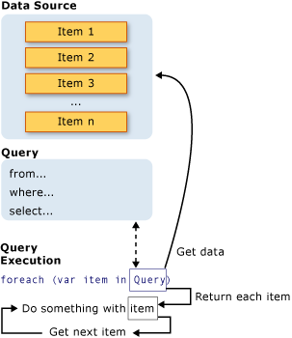
Из чего состоит linq-запрос
Все linq–запросы подразумевают в себе 3 следующий действия:
Выбор источника данных
Описание тела запроса
Выполнение запроса

Slide 17
Отложенное и немедленное выполнение
Отложенное выполнение (Deferred Execution) в LINQ — это механизм, при котором запрос не выполняется в момент его создания, а откладывается до тех пор, пока к данным не будет фактического обращения.
Существуют методы, которые вызывают немедленное выполнение запроса и загрузку данных в память. В основном это агрегатные функции и методы возвращения коллекции.

Slide 18
Провайдеры данных linq-запросов

Slide 19
Провайдеры данных, доступные в linq
Все запросы можно отправлять в любой источник данных, реализующий интерфейс IEnumerable<T>, такие как:
LINQ to Objects: применяется для работы с массивами и коллекциями
LINQ to Entities: используется при обращении к базам данных через технологию Entity Framework
LINQ to XML: применяется при работе с файлами XML
LINQ to DataSet: применяется при работе с объектом DataSet
Parallel LINQ (PLINQ): используется для выполнения параллельных запросов

Slide 20
Варианты синтаксиса

Slide 21
Варианты написания запросов
Существует 2 формы написания linq-запросов:
Декларативный синтаксис/синтаксис запросов/SQL-подобный синтаксис
Fluent API/Метод-синтаксис/Недекларативный синтаксис

Slide 22
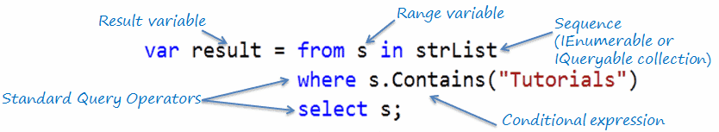
Декларативный синтаксис
При использовании декларативного синтаксиса всегда используются 3 предложения:
From – указывается псевдоним элемента источника данных;
In - указывается источник данных;
Select – возвращаемые элементы данных.

Slide 23
Fluent-синтаксис
При использовании недекларативного синтаксиса используются методы расширения интерфейса IEnumerable<T>.
var query =
from n in numbers
where n > 0
select n;
var query =
numbers
.Where(item => item > 0)
.Select(item=>item);

Slide 24
Плюсы и минусы различных подходов
Декларативный подход не поддерживает:
Методы агрегирования: Sum(), Count(), Max(), Min(), Average();
Методы пагинации: Skip(), SkipWhile(), Take(), TakeWhile()
Методы для работы с порядком элементов: ThenBy(), ThenByDescending();
Методы для работы с множествами: Distinct(), Union(), Intersect(), Except();
Отсутствует операция группового соединения (GroupJoin)
Экзистенциальные запросы: Any(), All(), Contains()

Slide 25
Плюсы и минусы различных подходов
Метод-синтаксис не поддерживает:
Запросы с ключевым словом let;
Запросы с ключевым словом into.

Slide 26
Виды запросов

Slide 27
Категории запросов
Основные категории запросов:
Выборка данных без изменения элементов (сортировка).
Выборка данных с трансформацией.
Извлечение информации о последовательности (агрегатные функции).

Slide 28
Операции над запросами
Основные операции:
Фильтрация данных.
Проекция.
Извлечение информации о последовательности (агрегатные функции).

Slide 29
Декларативный синтаксис

Slide 30
Ключевые слова
При использовании декларативного синтаксиса, как правило, используются 3 предложения:
from – где указывается элемент последовательности(обязателен);
in - источник данных(обязателен);
where – фильтры(опционально);
select – возвращает проекцию данных(обязательно);
group – возвращает объекты типа IGrouping<TKey,TElement>;
let – хранит в себе динамически вычисляемое значение;
into –
Выражение должно начинаться с ключевого слова from и должно заканчиваться select или group. Между 1 и 2 предложением могут находится where, orderby, join, let, и может быть дополнительный from, может быть into, join, group.
Выражение может возвращать 2 типа: var или IEnumerable<T>

Slide 31
Пример 1
from item in persons
let max = item.Id
group item by item.Department.Id
into groupKey
orderby groupKey
select max;

Slide 32
Часто используемые операторы

Slide 33
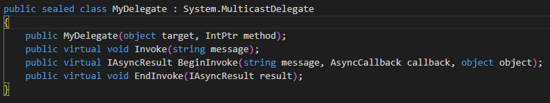
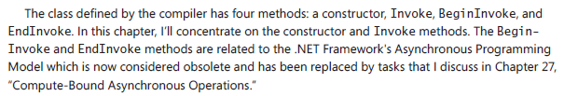
Во что компилируется делегат?
BeginInvoke и EndInvoke устарели и не используются.

Slide 34
Во что компилируется делегат?
public MyDelegate(object target, IntPtr method);
target - объект владельца; если метод статический, то null.
method - указатель на ячейку в памяти приложения,
где находится метод. Идентично указателю на функцию в С++.

Slide 35
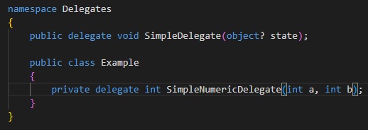
Объявление делегата
Делегаты можно объявлять внутри namespace и внутри класса

Slide 36
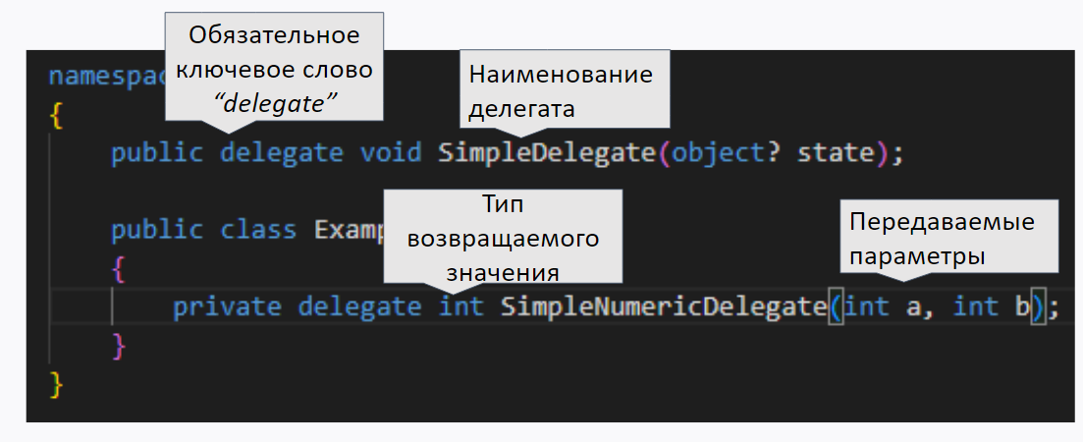
Синтаксис делегата
Делегаты можно объявлять внутри namespace и внутри класса

Slide 37
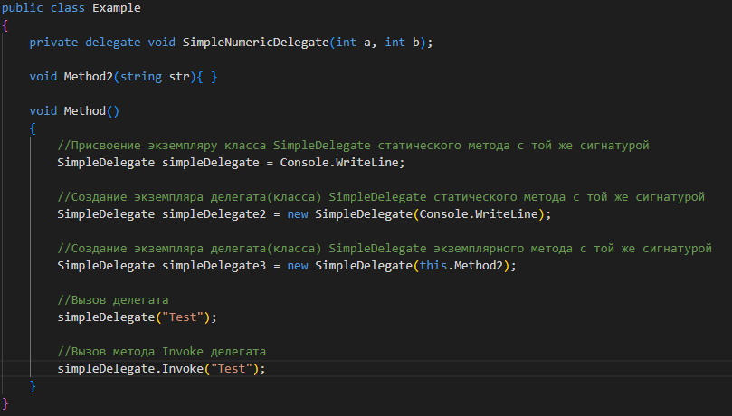
Создание экземпляра делегата и его вызов

Slide 38
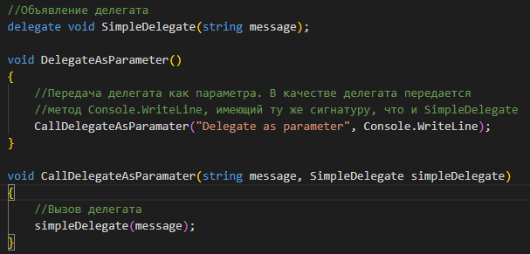
Передача делегата в качестве аргумента

Slide 39
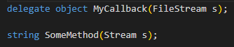
Ковариантность и контрвариантность
Как C#, так и CLR поддерживают ковариантность и контравариантность ссылочных типов при привязке метода к делегату.
Ковариантность (covariance) означает, что метод может возвратить тип, производный от типа, возвращаемого делегатом.
Контравариантность (contra-variance) означает, что метод может принимать параметр, который является базовым для типа параметра делегата.

Slide 40
Арифметика делегатов

Slide 41
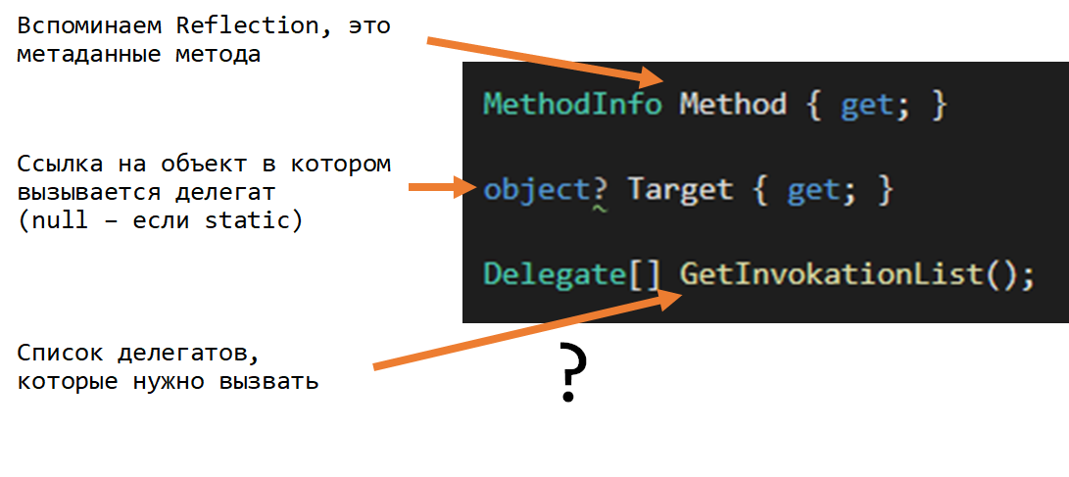
System.Delegate

Slide 42
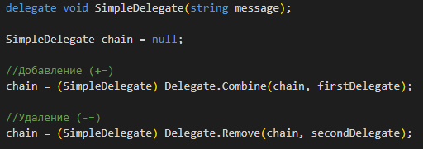
Арифметика делегатов (combine, remove)

Slide 43
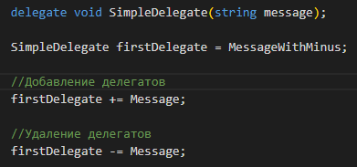
Арифметика делегатов (+/-)
Чаще всего используют операторы += и -= с одним делегатом в правой части

Slide 44
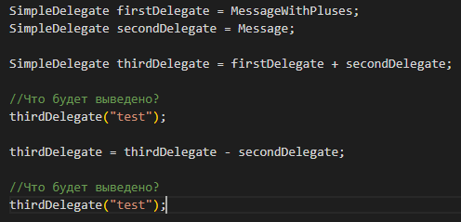
Арифметика делегатов
Что будет выведено при вызове thirdDelegate?

Slide 45
Обобщенные делегаты: Action, Predicate, Func

Slide 46
Синтаксис лямбда-выражений(анонимные функции)
1
2
3
4
5
6
7
Тип делегата: action, predicate, func
Обобщение (дженерик-тип)
Переменная делегата
Аргумент функции
Лямбда
Действие
Аргумент функции из п.4

Slide 47
Action
Делегат Action представляет некоторое действие, которое ничего не возвращает, то есть в качестве возвращаемого типа имеет тип void:
public delegate void Action()
public delegate void Action<in T>(T obj)
…
public delegate void Action<in T1, in T2,....in T16>(T obj)
Пример:
Action<int> action = (x) => Console.WriteLine(x);

Slide 48
Predicate
Делегат Predicate<T> принимает один параметр и возвращает значение типа bool:
delegate bool Predicate<in T>(T obj);
Пример:
Predicate<int> isPositive = (int x) => x > 0;

Slide 49
Func
Делегат Func<out T> возвращает результат действия и может принимать параметры. Он также имеет различные формы: от Func<out T>(), где T - тип возвращаемого значения, до Func<in T1, in T2,...in T16, out TResult>(), то есть может принимать до 16 параметров.
TResult Func<out TResult>()
TResult Func<in T, out TResult>(T arg)
…
TResult Func<in T1, in T2,...in T16, out TResult>()
Пример:
Func<int, int, string> f5 = (n1, n2) => (n1 + n2).ToString();

Slide 50
События (events)

Slide 51
Что такое событие (event)?
В C# event — это специальный тип делегата, который используется для объявления событий.
События позволяют объектам уведомлять другие объекты о происходящих событиях (например, щелчок кнопки, изменение значения и т.д.).
События являются основой для реализации паттерна "наблюдатель" (observer pattern).

Slide 52

Паттерн “Наблюдатель”
Суть паттерна
Наблюдатель — это поведенческий паттерн проектирования, который создает механизм подписки, позволяющий одним объектам следить и реагировать на события, происходящие в других объектах.

Slide 53
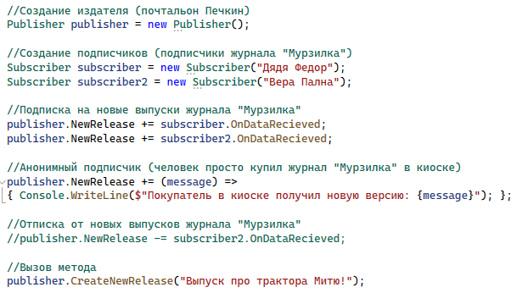
Использование паттерна наблюдатель в Event

Slide 54
Варианты объявления событий (синтаксис)

Slide 55
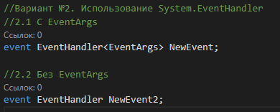
Объявление события

Slide 56
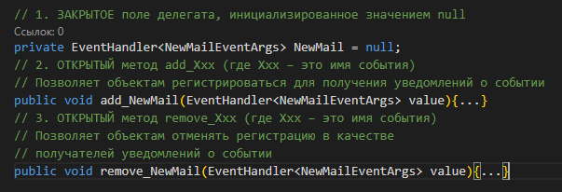
Во что компилируется тип event?

Slide 57
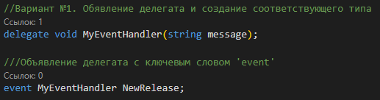
Объявление события

Slide 58
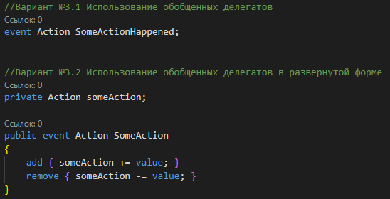
Объявление события

Slide 59
Best practice

Slide 60
Best practice по работе с Event
1. Использование соглашений об именах
Имена событий: Следует использовать существительные или глаголы в прошедшем времени для имен событий. Например, DataReceived, FileDownloaded.
Имена делегатов: Делегаты, связанные с событиями, обычно именуются с суффиксом EventHandler. Например, DataReceivedEventHandler.
2. Использование EventHandler и EventHandler<TEventArgs>
Используйте встроенные делегаты EventHandler и EventHandler<TEventArgs> для объявлений событий. Это улучшает читаемость и совместимость кода. EventHandler не требует от вас создания пользовательского делегата, а использование EventHandler<TEventArgs> позволяет передавать данные события.
3. События с аргументами
Для передачи данных событиям используйте классы, наследующие от EventArgs. Это позволяет легко расширять и изменять данные, передаваемые событиям, без необходимости изменения сигнатур делегатов.

Slide 61
Best practice по работе с Event
4. Защита от состояния гонки
Используйте локальную копию события перед его вызовом, чтобы избежать состояния гонки (race condition) и проверяйте, что событие не является null. Это предотвращает возможные ошибки, если событие будет отписано между проверкой на null и его вызовом.
5. Отписка от событий
Отписка от событий: Всегда отписывайтесь от событий, когда они больше не нужны, чтобы избежать утечек памяти. Это особенно важно для объектов с длительным сроком жизни, подписывающихся на события объектов с коротким сроком жизни.

Slide 62
Вопросы с собеседований

Slide 63
Best practice по работе с Event
Что такое делегаты?
Делегаты — это те же указатели на функции в C++, но с той лишь разницей, что они типобезопасны, в отличие от указателей на функции.
Что такое делегат многоадресной рассылки?
Делегат, которому назначено несколько обработчиков, называется делегатом многоадресной рассылки.

Slide 64
Практика

Slide 65
Решение задач
Объявите делегаты:
Делегат, который возвращает void и принимает 2 параметра: int и double.
Напишите метод, который выводит 2 значения
Делегат, который возвращает decimal и принимает 1 параметр: decimal.
Опишите метод, сигнатура которого соответствует данному делегату
Опишите метод, который принимает в себя в качестве аргумента делегат и число типа decimal.
Реализуйте метод из п.1 и выведите результат в консоль.
Создайте простейшее событие:
Опишите издателя. Опишите свой делегат или используйте EventHandler
Опишите подписчика и реализуйте. Делегат, идентичный делегату из п.1
Добавьте подписку в клиентском коде
Вызовите метод, вызывающий обработчик события

Slide 66
Рефлексия

Slide 67
Отправьте цифры, какие из целей достигнуты
Узнали, что такое делегаты и события, и для чего они нужны
Познакомились со стандартными делегатами: Action, Func, Predicate, и их синтаксисом
Узнали, как реализовать механизм событий

Slide 68


Вопросы?
Задаем вопросы в чат
Ставим “–”,
если вопросов нет

Slide 69

Мы ещё не закончили,
но уже можно заполнить
опрос о занятии

Slide 70
Процесс обучения в Отус
и знакомство с курсом

Slide 71






Процесс обучения
Обучение проходит онлайн по вечерам
В чате можно уточнять моменты, которые были непонятны на уроке
Все записи занятий и материалы сохраняются в личном кабинете навсегда
Время на обучение: от 4 ак. часов
на занятия и 4-8 часов на домашнюю
работу в неделю
По каждому домашнему заданию преподаватель даёт развернутый фидбек
Программа обучения на курсах обновляется каждый запуск

Slide 72
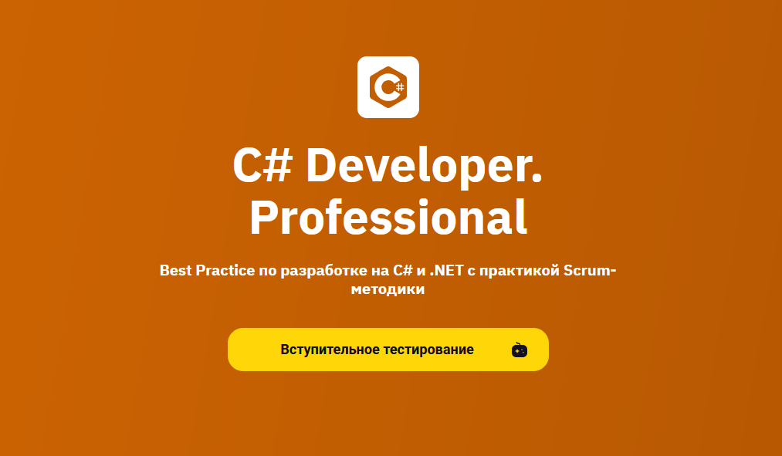
Познакомимся с курсом
Notes:
https://otus.ru/

Slide 73
Список материалов для изучения
Книга
Сайт
Мануал
Статья
Видео
Приложение/Сервис
Пример кода/конфига и др. на github OTUS

Slide 74
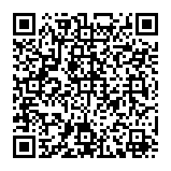
C# Developer. Professional
старт обучения
длительность
27.09.2024
6 месяцев

Slide 75
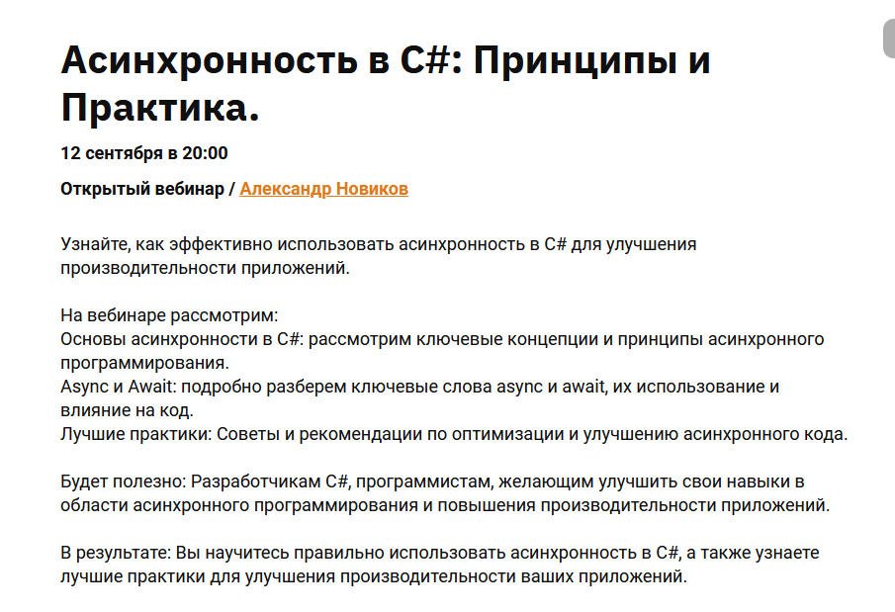
Следующий открытый урок

Slide 76
Заполните, пожалуйста,
опрос о занятии
Спасибо за внимание!

Slide 77



























Слайд с иллюстрациями
Используйте иллюстрации. Они облегчают восприятие материала
Работа с данными
Интернет/Сети

Slide 78




























Слайд с иллюстрациями
Компьютерные игры
Технологии

Slide 79






















Слайд с иллюстрациями
Люди
Обучение, исследование

Slide 80






















Слайд с иллюстрациями
Коммуникации
Разное

Slide 81




















Слайд с иллюстрациями
Флажки/Метки

Slide 82
Инструкции для работы
с презентацией

Slide 83
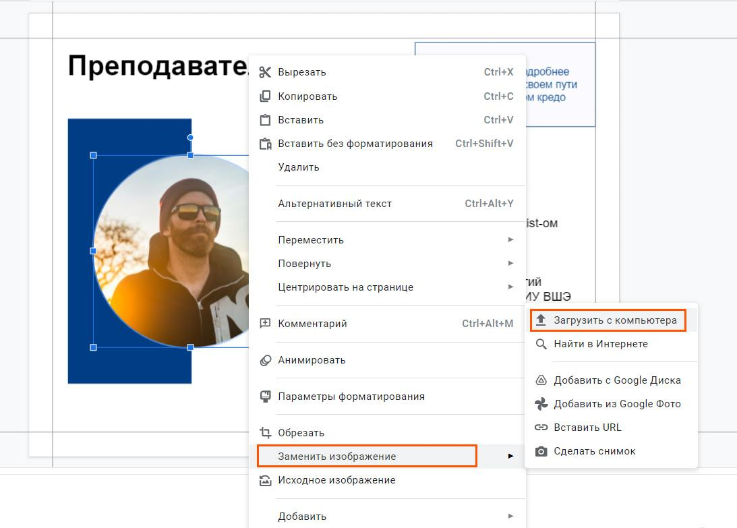
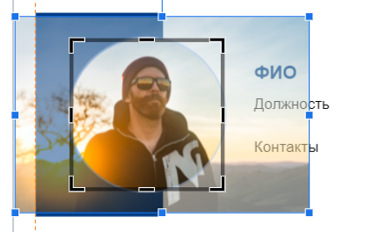
Как быстро заменить картинку
Кликните правой кнопкой
мыши на изображение
Перейдите в пункт «заменить изображение», далее выберите
нужный вариант загрузки
Двойным щелчком по картинке вы сможете настроить нужный размер
и положение изображения

Slide 84
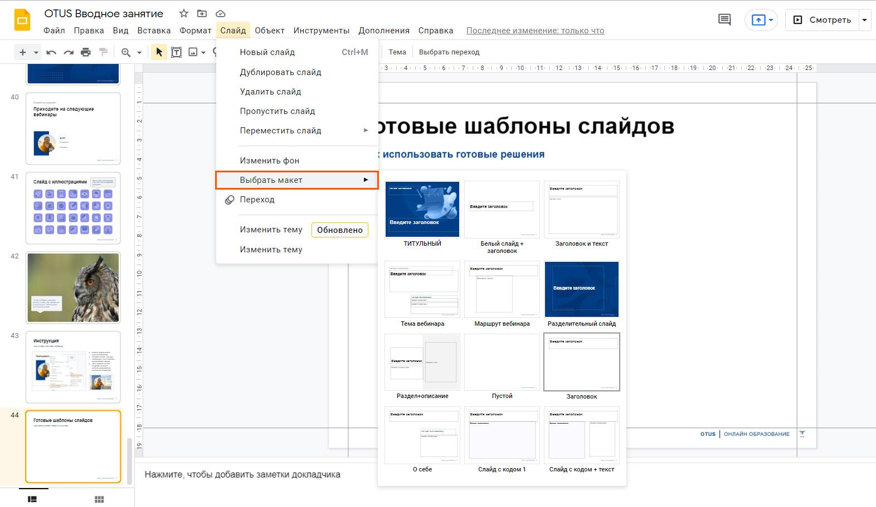
Шаблоны слайдов
Чтобы использовать готовые решения слайдов, нужно перейти
в пункт меню «Слайд»,
далее в выпадающем списке найти подпункт «Выбрать макет».

